Slide 1
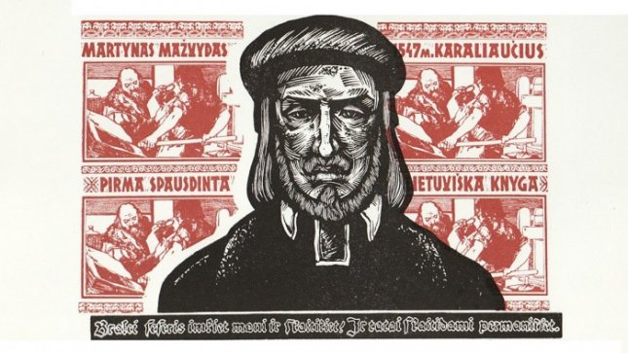
Jonas Bretkūnas

Slide 2
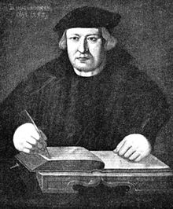
Jonas Bretkūnas gimė 1536 m. Bambliuose, netoli Frydlando . Vienas lietuvių raštijos pradininkų, religinių raštų rengėjas, Biblijos vertėjas, istorikas.

Slide 3
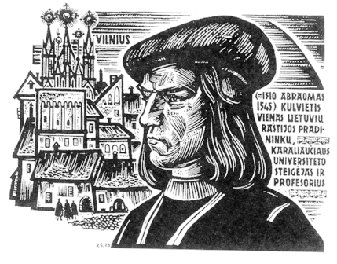
J. Bretkūnas augo laisvųjų prūsų šeimoje, mokėjo prūsų ir lietuvių kalbas.

Slide 4

Darbai
  Rašė lietuviškai. Iš pradžių mokėsi Frydlande, 1555 m. įstojo į Karaliaučiaus universitetą studijuoti teologiją. 1556 m. išvyko į Vitenbergą, čia 1557 m. įstojo į universitetą. Baigęs jį, vedė ir pradėjo dirbti kunigu neturtingoje Labguvos parapijoje. Čia ir jis gyveno gana vargingai. Reikalai pagerėjo tik po to, kai 1587 m. jis vietoje mirusio B. Vilento buvo paskirtas į Karaliaučiaus lietuvišką parapiją. Čia jam buvo geresnės sąlygos ir literatūriniam darbui.

Slide 5
Jonas Bretkūnas savo kūrybos reikšme stovi vienoje gretoje su Martynu Mažvydu ir Mikalojum Daukša. Tačiau jis kartu mūsų kultūroje jis yra ir mįslė, ir iš kitur į mūsų kultūrą atėjęs.

Slide 6

Kūryba
Parengė ir 1589 m. išleido į vieną knygą sujungtus darbus: giesmyną „Giesmės duchaunos“, pirmąją lietuvišką maldaknygę „Kolektos, arba Paspalitos maldos“ ir giesmynėlį su natomis „Kancionalas nekurių giesmių“. Juos rengdamas naudojosi Martyno Mažvydo raštais, giesmyne pateikė naujų giesmių vertimų iš vokiečių kalbos.

Slide 7
J. Bretkūnas priklauso antrajai lietuvių humanistų kartai, kuri atėjo po Martyno Mažvydo, Baltramiejaus Vilento. Jis padėjo tvirtus pagrindus lietuvių nacionalinės literatūros raidai Mažojoje Lietuvoje.

Slide 8
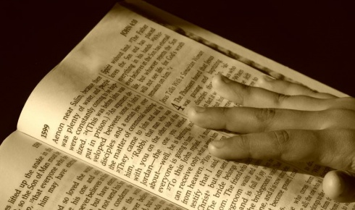
Stambiausias J. Bretkūno darbas – (Senojo ir Naujojo Testamento) vertimas į lietuvių kalbą. Iki mūsų laikų jis nebuvo išleistas. Tai pirmoji tokia didelė skriauda lietuvių kalbai ir literatūrai.

Slide 9
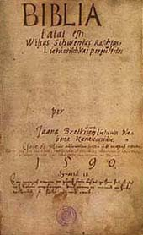
Biblijos vertimas į tautines kalbas XVI a. buvo vienas svarbiausių protestantizmo kultūrinių uždavinių. Biblijoje glūdėjo didžiulės grožinės literatūros versmės. Įvairiuose pasaulio kraštuose iš Biblijos, kaip iš neišsenkamo aruodo, daug menininkų ir rašytojų sėmėsi siužetų.

Slide 10

Jono Bretkūno postilė
Reikšmingiausias spausdintas J. Bretkūno veikalas – beveik 1000 puslapių apimties originalių ir kompiliuotų pamokslų 2 dalių rinkinys „Postilė“ (Postilla, tatai esti trumpas ir prastas išguldimas euangeliu, 1591 m.). Tai pirmas spausdintas tokio žanro (pamokslų) lietuvių prozos leidinys, turėjęs didelę reikšmę lietuvių bendrinės kalbos raidai, rašytinio stiliaus formavimuisi. Jos dedikacijoje Prūsijos kunigaikščiui Georgui Friedrichui J. Bretkūnas apgailestavo dėl lietuviškų raštų stokos, kėlė Biblijos lietuvių kalbai reikalingumą.

Slide 11
Jonas Bretkūnas yra svarbus Lietuvai, nes jis išvertė Bibliją ir parašė Postiliją.
Mirė 1602 m. spalio 1 d. Karaliaučiuje (spėjama, kad susirgęs maru).

Slide 12
Naudoti šaltiniai
lt.m.wikipedia.org/wiki/Jonas_Bretkūnas
http://www.google.com/images?q=Jonas+Brek%C5%ABnas&client
http://postilla.mch.mii.lt/Istorija/biblija.htm
Ir „Lietuvių kalba” vadovėlis,pirmoji knyga.
Austoriai: Audronė Razmantienė ,Vida Marcišauskaitė, Jurgita Petrauskaitė, Asta Leskauskaitė.
Leidyka: ŠVIESA.

